Slide 1
FACADE

Slide 2
Nội dung
01
02
04
03
Tổng quan
Motivation
Đặc điểm
05
06
Hệ quả
Cài đặt, Demo
Các mẫu liên quan

Slide 3
01
Tổng quan

Slide 4
Facade là gì?
Là một trong những Structural Pattern.
Mục đích: cung cấp một interface chung đơn giản thay cho một thư viện, framework hoặc bất kì class phức tạp khác.
Cách thức hoạt động: định nghĩa một interface ở một cấp độ cao hơn, cho phép các đối tượng truy cập trực tiếp interface chung này để giao tiếp với các interface có trong hệ thống con.

Slide 5
Sử dụng Facade khi nào?
Tạo ra một interface đơn giản cho người sử dụng hệ thống phức tạp.
Tách biệt hệ thống con của người dùng và các hệ thống con khác.
Phân lớp các hệ thống con.
Bao bọc, che giấu tính phức tạp trong các hệ thống con đối với phía Client.

Slide 6
02
Motivation

Slide 7
Đặt vấn đề
Giả sử bạn đang phải code với một tập các object thuộc về các thư viện hoặc framework phức tạp. Thông thường, bạn cần khởi tạo tất cả các object, theo dõi sự phụ thuộc, thực thi các phương thức theo đúng thứ tự...
-> Logic nghiệp vụ của các class sẽ liên kết chặt chẽ tới chi tiết thực thi của các lớp bên thứ 3, làm nó trở nên khó hiểu và khó bảo trì.

Slide 8
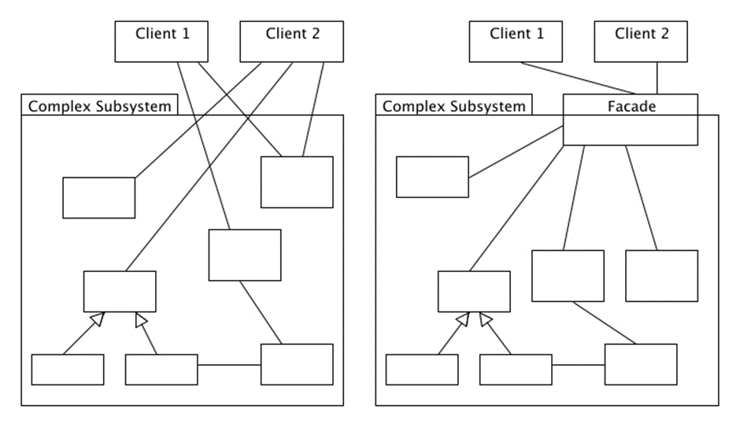
Giải pháp

Slide 9
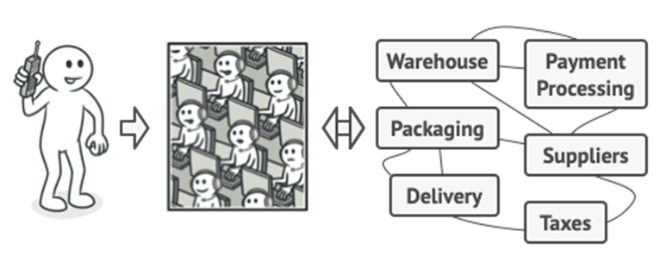
Vấn đề thực tế

Slide 10
03
Đặc điểm

Slide 11
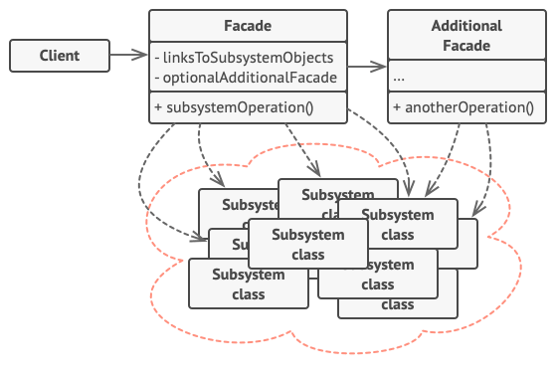
Cấu trúc

Slide 12
Các thành viên
Facade: biết rõ lớp của hệ thống con nào đảm nhận việc đáp ứng yêu cầu của client, chuyển yêu cầu của client đến các đối tượng của hệ thống con tương ứng.
Additional Facade: có thể được tạo ra để tránh việc làm rối một Facade với các tính năng không liên quan khác, được sử dụng bởi cả client và facade.
Subsystem: bao gồm rất nhiều object khác nhau, cài đặt các chức năng của hệ thống con, xử lý công việc được gọi bởi Facade. Các lớp này không cần biết Facade và không tham chiếu đến nó. Chúng hoạt động trong hệ thống và làm việc với nhau.
Client: sử dụng Faceda để tương tác với các hệ thống con.

Slide 13
04
Hệ quả

Slide 14
Ưu điểm
Giúp cho hệ thống trở nên đơn giản hơn trong việc hiểu và sử dụng
Giảm sự phụ thuộc của các mã code bên ngoài với hiện thực bên trong của thư viện
Đóng gói tập nhiều hàm API được thiết kế không tốt bằng một hàm API đơn có thiết kế tốt hơn.

Slide 15
Nhược điểm
Nếu hệ thống đơn giản, sử dụng Façade sẽ bị thừa
Cần có sự kiểm soát khi cần sửa đổi chi tiết trong hệ thống con, nếu không sẽ ảnh hưởng đến việc thực thi Façade
Dễ phá vỡ nguyên tắc SOLID

Slide 16
05
Cách cài đặt, Demo

Slide 17
06
Các mẫu liên quan

Slide 18
Các mẫu liên quan
Facade
Abstract Factory
Flyweight
Mediator
Adapter
Singleton
Proxy

Slide 19
FLYWEIGHT

Slide 20
Nội dung
01
02
04
03
Tổng quan
Motivation
Đặc điểm
05
06
Hệ quả
Cài đặt, Demo
Các mẫu liên quan

Slide 21
01
Tổng quan

Slide 22
Flyweight là gì?
Là một trong những Structural Pattern.
Mục đích: cho phép bạn lắp nhiều đối tượng hơn vào dung lượng RAM có sẵn bằng cách chia sẻ, phân phối các phần trạng thái chung - riêng giữa nhiều đối tượng thay vì giữ tất cả dữ liệu trong mỗi đối tượng.
Nó là một trong những mẫu thiết kế của Gang of Four.
Tần suất sử dụng: Thấp

Slide 23
Sử dụng Facade khi nào?
Khi có một số lớn các đối tượng được ứng dụng tạo ra một cách lặp đi lặp lại.
Khi việc tạo ra đối tượng đòi hỏi nhiều bộ nhớ và thời gian
Khi muốn tái sử dụng đối tượng đã tồn tại thay vì phải tối thời gian để tạo mới
Khi nhóm đối tượng chứa nhiều đối tượng tương tự và hai đối tượng trong nhóm không khác nhau nhiều

Slide 24
02
Motivation

Slide 25
Đặt vấn đề
Khi bạn tạo ra một game FPS open world, game sẽ có bản đồ, nhiều hiệu ứng kỹ xảo, cháy nổ, bom đạn,..., trải khắp thế giới trong game. Mỗi viên đạn, mỗi tên lửa hay từng vảnh vỡ là một đối tượng riêng biệt nên khi chơi game thì nó bị lỗi vì thiếu RAM. Lỗi xảy ra vì các đối tượng trong game sản sinh ra quá nhiều.

Slide 26
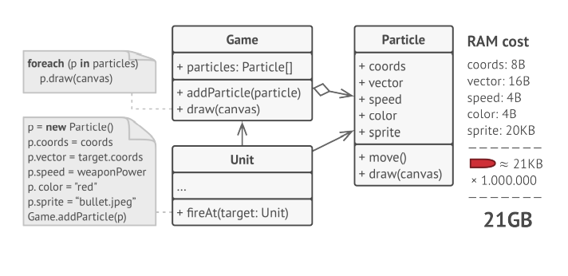
Đặt vấn đề

Slide 27
Đặt vấn đề
Lý do là vì mỗi class Particle chứa quá nhiều thông tin: vị trí, tọa độ, vector, tốc độ, màu sắc, sprite. Trong khi đó, có những loại thông tin luôn thay đổi theo từng unit và những loại thông tin thường giống nhau giữa các loại unit. Nếu không biết về flyweight pattern thì sẽ khó để giải quyết, việc nâng system requirement của ứng dụng sẽ là một nước đi không khôn ngoan.

Slide 28
Giải pháp
Dựa vào class particle, các biến color và sprite tiêu tốn nhiều bộ nhớ hơn các trường khác, và 2 biến này gần như lưu trữ dữ liệu gần giống hệt nhau ở các particle (đạn có cùng màu và sprite. Trong khi các biến khác là duy nhất và giá trị của chúng thay đổi theo thời gian

Slide 29
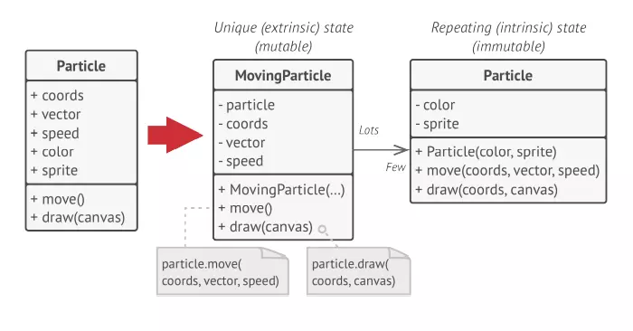
Giải pháp

Slide 30
Giải pháp
Dữ liệu không đổi này của một đối tượng thường được gọi là trạng thái intrinsic. Nó tồn tại bên trong đối tượng; các đối tượng khác chỉ có thể đọc nó, không thay đổi nó. Phần còn lại của trạng thái của đối tượng, thường bị thay đổi “từ bên ngoài” bởi các đối tượng khác, được gọi là trạng thái extrinsic.

Slide 31
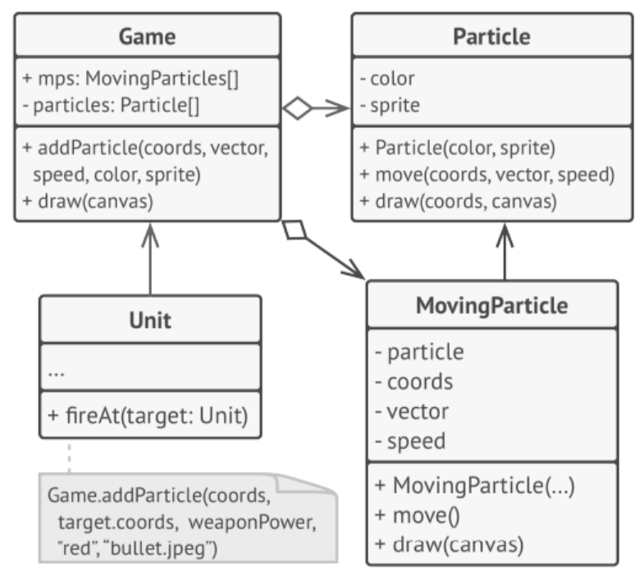
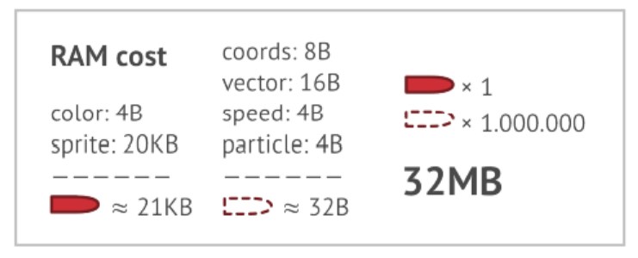
Vấn đề thực tế

Slide 32
03
Đặc điểm

Slide 33
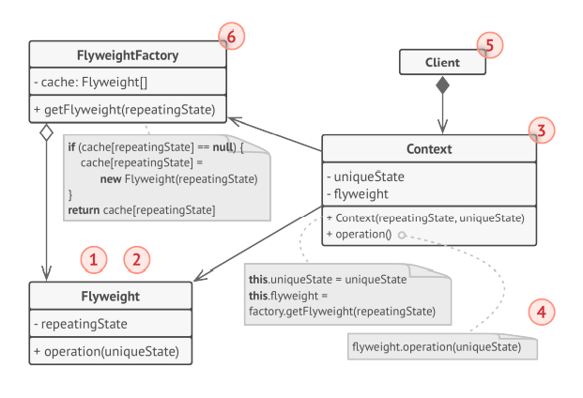
Cấu trúc

Slide 34
Các thành viên
Mô hình Flyweight chỉ đơn thuần là một sự tối ưu hóa cho hệ thống. Trước khi áp dụng nó, hãy đảm bảo rằng chương trình có vấn đề tiêu thụ RAM liên quan đến việc có một số lượng lớn các đối tượng tương tự trong bộ nhớ cùng một lúc.
Class Flyweight chứa phần trạng thái ban đầu của đối tượng có thể được chia sẻ giữa nhiều đối tượng. Cùng một đối tượng flyweight có thể được sử dụng trong nhiều context khác nhau. Trạng thái được lưu trữ bên trong một flyweight được gọi là “intrinsic”. Trạng thái được truyền cho các phương thức của flyweight được gọi là “extrinsic”.

Slide 35
Các thành viên
Class Context chứa trạng thái extrinsic. Khi một context được ghép nối với một trong các đối tượng flyweight, nó đại diện cho trạng thái đầy đủ của đối tượng ban đầu.
Thông thường, hành vi của đối tượng ban đầu vẫn thuộc lớp Flyweight.Trường hợp này, bất cứ khi nào gọi một phương thức của flyweight cũng phải chuyển các giá trị thích hợp của extrinsic state vào các tham số của phương thức. Mặt khác, hành vi có thể được chuyển sang lớp Context, lớp này sẽ sử dụng flyweight được liên kết đơn thuần như một đối tượng dữ liệu

Slide 36
Các thành viên
Client ( Các class sử dụng Flyweight ) tính toán hoặc lưu trữ trạng thái extrinsic của Flyweights. Từ góc độ client, Flyweight là một đối tượng mẫu có thể được cấu hình trong thời gian chạy bằng cách chuyển một số dữ liệu theo ngữ cảnh vào các tham số của các phương thức của nó.
Flyweight Factory quản lý một nhóm các flyweight hiện có. Các client sẽ không tạo ra flyweights trực tiếp. Thay vào đó, họ gọi factory, chuyển cho nó intrinsic state mong muốn của flyweight. factory xem xét các flyweight được tạo trước đó và trả về một cái hiện có phù hợp với tiêu chí tìm kiếm hoặc tạo một cái mới nếu không tìm thấy gì.

Slide 37
04
Hệ quả

Slide 38
Ưu điểm
Giảm số lương đối tượng được tạo ra bằng cách chia sẻ đối tượng. Vì vậy tiết kiệm bộ nhớ và các thiết bị lưu trữ cần thiết
Cải thiện khả năng cache dữ liệu vì thời gian đáp ứng nhanh
Tăng Performance cho hệ thống

Slide 39
Nhược điểm
Đánh đổi về mặt sử dụng CPU khi các flyweight object bị truy cập nhiều lần.
Code trở nên phức tạp hơn nhiều. Các thành viên mới trong team sẽ luôn thắc mắc tại sao trạng thái của một thực thể lại được tách ra theo cách như vậy. Độ dễ hiểu (understandability) thấp

Slide 40
05
Cách cài đặt, Demo

Slide 41
Cách cài đặt
Chia các trường của một lớp sẽ trở thành flyweight thành hai phần: trạng thái nội tại và trạng thái ngoại vi.
Để lại các trường đại diện cho trạng thái nội tại trong lớp, nhưng đảm bảo chúng là bất biến.
Xem qua các phương thức sử dụng các trường của trạng thái bên ngoài. Đối với mỗi trường được sử dụng trong phương thức, giới thiệu một tham số mới và sử dụng nó thay cho trường.
Tạo một lớp factory để quản lý nhóm các flyweight (không bắt buộc).
Các client phải lưu trữ hoặc tính toán các giá trị của trạng thái bên ngoài (ngữ cảnh) để có thể gọi các phương thức của đối tượng flyweight.

Slide 42
06
Các mẫu liên quan

Slide 43
Các mẫu liên quan
Composite: Các node lá trong design pattern Composite, nếu có “thuộc tính chung” có thể được cài đặt theo Flyweight Pattern
Facade: Flyweight đưa ra cách xử lý đối với số lượng lớn các object nhỏ, trong khi Facade đưa ra cách xử lý đối với tạo ra một object duy nhất biểu diễn cho một hệ thống con.
Singleton: Flyweight sẽ giống với Singleton nếu bằng cách nào đó giảm được tất cả các trạng thái được chia sẻ của các đối tượng xuống chỉ còn một đối tượng flyweight. Nhưng có hai điểm khác biệt cơ bản giữa các mẫu này:
Chỉ nên có một cá thể Singleton, trong khi một lớp Flyweight có thể có nhiều cá thể với các trạng thái nội tại khác nhau.
Đối tượng Singleton có thể thay đổi được. Đối tượng Flyweight là bất biến.

